Slide 1
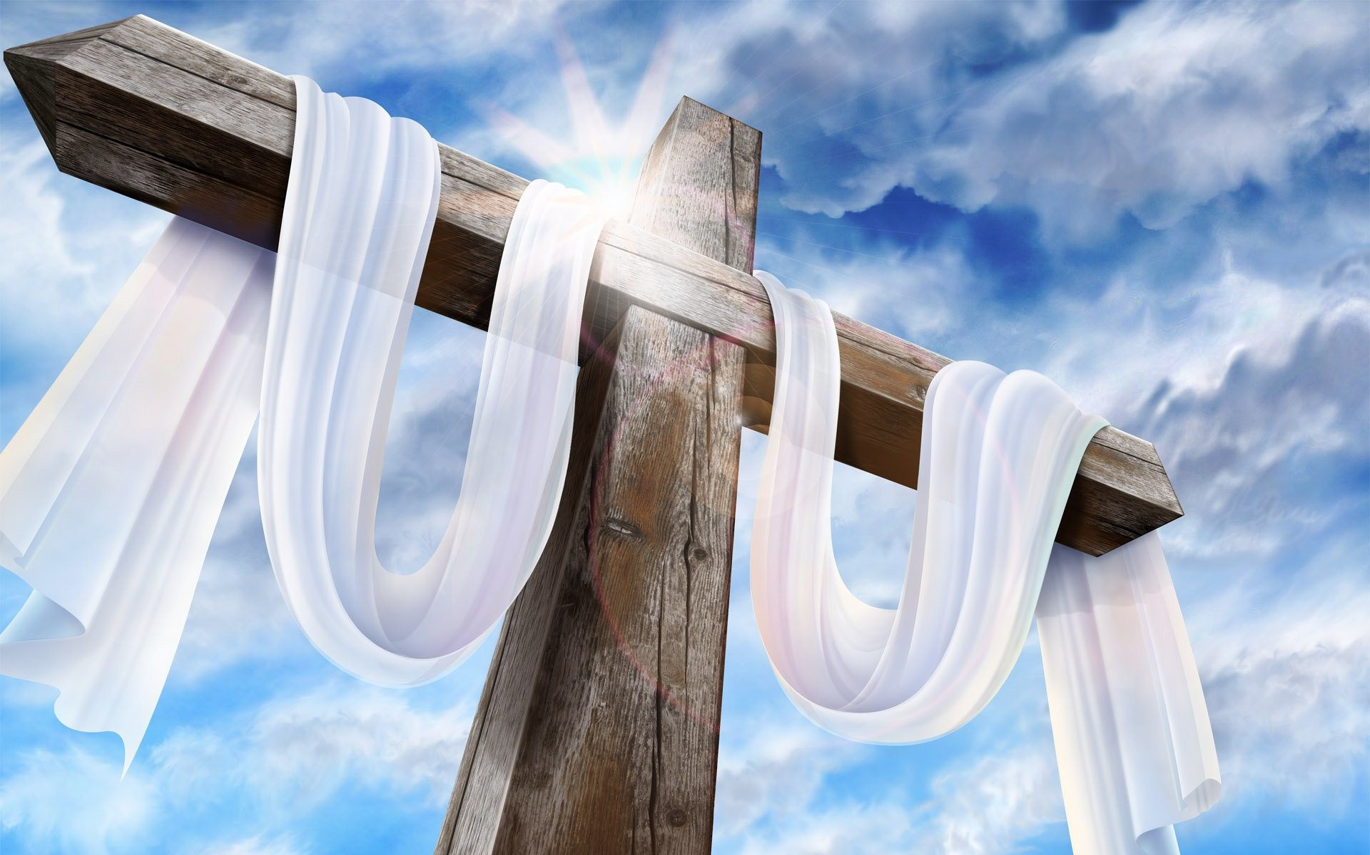
Evangelische Kerk Koekelare
Prediking zondag 26 juni 2022
De verharding van het hart – een geleidelijk en gevaarlijk proces
Notes:
De verharding van het hart – een geleidelijk en gevaarlijk proces

Slide 2
De openbaring van God over de farao
Exodus 4:21 [HSV]
[21] De HEERE zei tegen Mozes: Nu u naar Egypte gaat terugkeren, zie erop toe dat u al de wonderen waartoe Ik u in staat gesteld heb, vóór de farao doet. Ikzelf echter zal zijn hart verharden, zodat hij het volk niet zal laten gaan.
Notes:
God is alwetend en weet op voorhand wat de farao zal kiezen. In Exodus 4:21 wordt de finale keuze van de farao geprofeteerd door God.
Ogenschijnlijk is er hier een probleem. Manipuleert God de farao en waar is de vrije wil van de farao?
Schijn bedriegt. Observeer in detail het verhardingsproces van de farao.

Slide 3
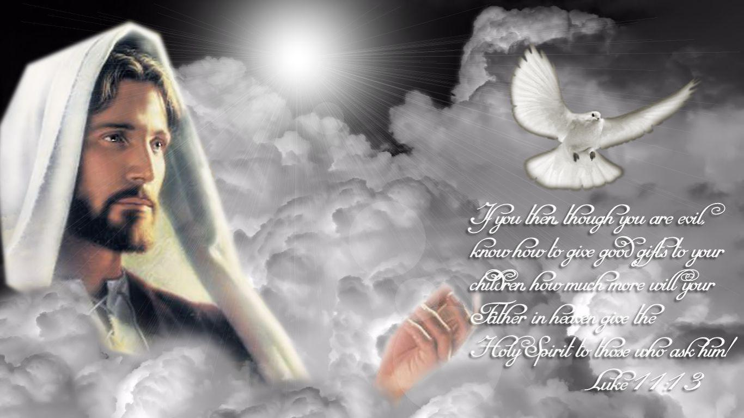
De tien plagen van Egypte
Plaag 1: water in bloed veranderd (Exodus 7)
Plaag 2: kikkers (Exodus 8)
Plaag 3: muggen (Exodus 8)
Plaag 4: steekvliegen (Exodus 8)
Plaag 5: veepest (Exodus 9)
Plaag 6: zweren (Exodus 9)
Plaag 7: hagel (Exodus 9)
Plaag 8: sprinkhanen (Exodus 10)
Plaag 9: duisternis (Exodus 10)
Plaag 10: dood van de eerstgeborenen (Exodus 12)
Notes:
In het Boek Exodus worden de tien plagen van Egypte heel expliciet beschreven als een waarschuwing aan elke mens.
In elke plaag zal God persoonlijk afrekenen met de afgoden.
Het is een persoonlijke waarschuwing van God aan alle mensen die afgoden aanbidden en afgoden boven God stellen.

Slide 4
De eerste plaag van Egypte
De waarschuwing van God (Exodus 7:10) [HSV]
[10] Toen kwamen Mozes en Aäron bij de farao en deden precies zoals de HEERE geboden had. Aäron wierp zijn staf neer voor de farao en voor zijn dienaren en hij werd tot een slang.
Het wonder van God
Het water van de Nijl verandert in bloed.
De eerste plaag is bloed (Hebreeuws: Dam).
Notes:
God waarschuwt de farao rechtstreeks via zijn profeten, Mozes en Aäron.
Het water van de Nijl wordt veranderd in bloed bij de eerste plaag.

Slide 5
De eerste plaag van Egypte
De reactie van de farao (Exodus 7:13) [HSV]
[13] Het hart van de farao verhardde zich echter, zodat hij niet naar hen luisterde, zoals de HEERE gesproken had.
Met welke afgoden rekent God af?
Apis: stiergod, god van de Nijl
Hapi: geest van de Nijl
Osiris: de Nijl is zijn bloedstroom
Isis: godin van de Nijl
Knum: ram-god, hoeder van de Nijl
Notes:
God is almachtig en met kracht openbaart Hij zijn macht over alle afgoden, die geassocieerd worden met de Nijl.
Het water van de Nijl wordt veranderd in bloed.
Er is hier ook een sterke symboliek aanwezig:
Bloed is heilig, bloed wordt bijbels geassocieerd met leven.
Afgoden worden bijbels geassocieerd met zonde, duisternis en dood.
God overstijgt de dood en de duisternis met leven.
De farao kiest hier uit eigen vrije wil om God niet te gehoorzamen.

Slide 6
De tweede plaag van Egypte
De waarschuwing van God (Exodus 8:1) [HSV]
[1] Daarna zei de HEERE tegen Mozes: Ga naar de farao toe en zeg tegen hem: Zo zegt de HEERE: Laat Mijn volk gaan, zodat zij Mij kunnen dienen.
Het wonder van God
Egypte wordt getroffen door een plaag van kikkers.
De tweede plaag is kikvorsen (Hebreeuws: Tz’far’d’im).
Notes:
God waarschuwt de farao rechtstreeks via zijn profeten, Mozes en Aäron.
In Exodus 8 wordt Egypte getroffen door een plaag van kikkers.

Slide 7
De tweede plaag van Egypte
De reactie van de farao (Exodus 8:15) [HSV]
[15] Toen nu de farao zag dat er verlichting was gekomen, maakte hij zijn hart onvermurwbaar, zodat hij niet naar hen luisterde, zoals de HEERE gesproken had.
Met welke afgoden rekent God af?
Heqet: godin met kikvorskop, godin van de opstanding, vrouw van Knum
Notes:
De farao kiest hier voor de tweede maal uit eigen vrije wil om God niet te gehoorzamen.

Slide 8
De derde plaag van Egypte
De waarschuwing van God (Exodus 8:16) [HSV]
[16] Toen zei de HEERE tegen Mozes: Zeg tegen Aäron: Strek je staf uit en sla het stof van de aarde, zodat het tot muggen wordt in heel het land Egypte.
Het wonder van God
Egypte wordt getroffen door een plaag van insecten.
De derde plaag is muggen (Hebreeuws: Kinim (= luizen)).
Notes:
God waarschuwt de farao rechtstreeks via zijn profeten, Mozes en Aäron.
In Exodus 8 wordt Egypte getroffen door een plaag van insecten (muggen/luizen).

Slide 9
De derde plaag van Egypte
De reactie van de farao (Exodus 8:19) [HSV]
[19] Toen zeiden de magiërs tegen de farao: Dit is de vinger van God! Maar het hart van de farao verhardde zich, zodat hij niet naar hen luisterde, zoals de HEERE gesproken had.
Met welke afgoden rekent God af?
Bes: één van de oudste goden, beschermer tegen wilde dieren, slangen en insecten.
Notes:
De farao kiest hier voor de derde maal uit eigen vrije wil om God niet te gehoorzamen.

Slide 10
De vierde plaag van Egypte
De waarschuwing van God (Exodus 8:20) [HSV]
[16] Toen zei de HEERE tegen Mozes: Sta morgen vroeg op en ga voor de farao staan. Zie, wanneer hij naar het water toe gaat, moet u tegen hem zeggen: Zo zegt de HEERE: Laat Mijn volk gaan, zodat zij Mij kunnen dienen.
Het wonder van God
Egypte wordt getroffen door een plaag van insecten.
De vierde plaag is steekvliegen (Hebreeuws: Arov = mengsel, zwerm).
Notes:
God waarschuwt de farao rechtstreeks via zijn profeten, Mozes en Aäron.
In Exodus 8 wordt Egypte getroffen door een plaag van insecten (steekvliegen).

Slide 11
De vierde plaag van Egypte
De reactie van de farao (Exodus 8:32) [HSV]
[32] Maar de farao maakte ook deze keer zijn hart onvermurwbaar: hij liet het volk niet gaan.
Met welke afgoden rekent God af?
Bes: één van de oudste goden, beschermer tegen wilde dieren, slangen en insecten.
Notes:
De farao kiest hier voor de vierde maal uit eigen vrije wil om God niet te gehoorzamen.

Slide 12
De vijfde plaag van Egypte
De waarschuwing van God (Exodus 9:1) [HSV]
[1] Daarna zei de HEERE tegen Mozes: Ga naar de farao toe en spreek tot hem: Zo zegt de HEERE, de God van de Hebreeën: Laat Mijn volk gaan, zodat zij Mij kunnen dienen.
Het wonder van God
Egypte wordt getroffen door een plaag van veepest.
De vijfde plaag is veepest (Hebreeuws: Dever = pest).
Notes:
God waarschuwt de farao rechtstreeks via zijn profeten, Mozes en Aäron.
In Exodus 9 wordt Egypte getroffen door een plaag van veepest.

Slide 13
De vijfde plaag van Egypte
De reactie van de farao (Exodus 9:7) [HSV]
[7] De farao stuurde er dienaren heen, en zie, van het vee van Israël was zelfs niet één dier gestorven. Maar het hart van de farao bleef onvermurwbaar en hij liet het volk niet gaan.
Met welke afgoden rekent God af?
Hathor: moedergodin in de vorm van een koe. Dochter van Ra, de zonnegod.
Apis: stier van de god Ptah, symbool van vruchtbaarheid.
Mer-Wer: heilige stiergod van Heliopolis
Notes:
De farao kiest hier voor de vijfde maal uit eigen vrije wil om God niet te gehoorzamen.
Maar dan komt de grote ommekeer!
Vanaf nu kunnen we spreken van “the point of no return”.
God heeft voldoende waarschuwingen gegeven en wonderen en tekenen gedemonstreerd om de farao tot berouw en bekering te brengen.
Dit is een ernstige waarschuwing voor alle mensen en christenen die de veelvuldige waarschuwingen van God negeren.

Slide 14
De zesde plaag van Egypte
De waarschuwing van God (Exodus 9:8) [HSV]
[8] Toen zei de HEERE tegen Mozes en tegen Aäron: Neem voor uzelf uw handen vol as uit de oven, en laat Mozes die voor de ogen van de farao hemelwaarts uitstrooien.
Het wonder van God
Egypte wordt getroffen door een plaag van zweren.
De zesde plaag is zweren (Hebreeuws: Shechin = huidziekte).
Notes:
God waarschuwt de farao rechtstreeks via zijn profeten, Mozes en Aäron.
In Exodus 9 wordt Egypte getroffen door een plaag van zweren.

Slide 15
De zesde plaag van Egypte
De reactie van de farao (Exodus 9:12) [HSV]
[12] Maar de HEERE verhardde het hart van de farao, zodat hij naar hen niet luisterde, zoals de HEERE tot Mozes gesproken had.
Met welke afgoden rekent God af?
Imhotep: godin van de geneeskunde.
Sechmet: schutspatroon van de artsen.
Notes:
Vanaf de zesde plaag verhardt God Zelf het hart van de farao.
The point of no return is bereikt en er is geen terugweg meer mogelijk.
De farao heeft zelf zijn lot verzegeld, na heel veel waarschuwingen, tekenen en wonderen.
De absolute ondergang van de farao ligt vanaf hier vast.

Slide 16
De zevende plaag van Egypte
De waarschuwing van God (Exodus 9:13) [HSV]
[13] Toen zei de HEERE tegen Mozes: Sta morgen vroeg op, ga voor de farao staan en zeg tegen hem: Zo zegt de HEERE, de God van de Hebreeën: Laat Mijn volk gaan, zodat zij Mij kunnen dienen.
Het wonder van God
Egypte wordt getroffen door een plaag van hagel.
De zevende plaag is hagel (Hebreeuws: Barad).
Notes:
God waarschuwt de farao rechtstreeks via zijn profeten, Mozes en Aäron.
In Exodus 9 wordt Egypte getroffen door een plaag van hagel.

Slide 17
De zevende plaag van Egypte
De reactie van de farao (Exodus 9:35) [HSV]
[35] Zo werd het hart van de farao verhard en liet hij de Israëlieten niet gaan, zoals de HEERE door de dienst van Mozes gesproken had.
Met welke afgoden afgoden rekent God af?
Nut: godin van de hemel.
Seth: beschermer van de oogst.
Nepri: godheid van het graan.
Notes:
Vanaf de zesde plaag verhardt God Zelf het hart van de farao.
De farao handelt niet meer uit vrije wil. Zijn noodlot, bestemming en ondergang liggen vast, nu beslist door de Wil van God.
God laat niet met Zich spotten.

Slide 18
De achtste plaag van Egypte
De waarschuwing van God (Exodus 10:1) [HSV]
[1] Daarna zei de HEERE tegen Mozes: Ga naar de farao toe, want Ík heb zijn hart en het hart van zijn dienaren onvermurwbaar gemaakt, zodat Ik deze tekenen van Mij in zijn midden kan verrichten.
Het wonder van God
Egypte wordt getroffen door een plaag van sprinkhanen.
De achtste plaag is sprinkhanen (Hebreeuws: Ar’be).
Notes:
God waarschuwt de farao rechtstreeks via zijn profeten, Mozes en Aäron.
In Exodus 10 wordt Egypte getroffen door een plaag van sprinkhanen.

Slide 19
De achtste plaag van Egypte
De reactie van de farao (Exodus 10:20) [HSV]
[20] Maar de HEERE verhardde het hart van de farao, zodat hij de Israëlieten niet liet gaan.
Met welke afgoden rekent God af?
Nut: godin van de hemel.
Seth: beschermer van de oogst.
Nepri: godheid van het graan.
Notes:
Vanaf de zesde plaag verhardt God Zelf het hart van de farao.
De farao handelt niet meer uit vrije wil. Zijn noodlot, bestemming en ondergang liggen vast, nu beslist door de Wil van God.
God laat niet met Zich spotten.

Slide 20
De negende plaag van Egypte
De waarschuwing van God (Exodus 10:21) [HSV]
[21] Toen zei de HEERE tegen Mozes: Strek uw hand uit naar de hemel, zodat er duisternis komen zal over het land Egypte, en de duisternis te tasten is.
Het wonder van God
Egypte wordt getroffen door een plaag van duisternis.
De negende plaag is duisternis (Hebreeuws: Choshech).
Notes:
God waarschuwt de farao rechtstreeks via zijn profeten, Mozes en Aäron.
In Exodus 10 wordt Egypte getroffen door een plaag van duisternis.

Slide 21
De negende plaag van Egypte
De reactie van de farao (Exodus 10:27) [HSV]
[27] Maar de HEERE verhardde het hart van de farao, en hij wilde hen niet laten gaan.
Met welke afgoden rekent God af?
Ra, Aton, Atum, Horus: allen zonnegoden.
Notes:
Vanaf de zesde plaag verhardt God Zelf het hart van de farao.
De farao handelt niet meer uit vrije wil. Zijn noodlot, bestemming en ondergang liggen vast, nu beslist door de Wil van God.
God laat niet met Zich spotten.

Slide 22
De tiende plaag van Egypte
De waarschuwing van God (Exodus 11:1) [HSV]
[1] De HEERE had tegen Mozes gezegd: Nog één plaag zal Ik over de farao en Egypte brengen en daarna zal hij u vanhier laten gaan. Als hij u allemaal laat gaan, zal hij u vanhier haastig verdrijven.
Het wonder van God
Egypte wordt getroffen door een plaag van de dood van de eerstgeborenen.
De tiende plaag is de dood van de eerstgeborenen. (Hebreeuws: Makat b’chorot).
Notes:
God waarschuwt de farao rechtstreeks via zijn profeten, Mozes en Aäron.
In Exodus 11 wordt Egypte getroffen door de dood van de eerstgeborenen.

Slide 23
De tiende plaag van Egypte
De reactie van de farao (Exodus 11:10) [HSV]
[10] Mozes en Aäron hebben al deze wonderen gedaan voor de farao, maar de HEERE verhardde het hart van de farao, zodat hij de Israëlieten niet uit zijn land liet gaan.
Met welke afgoden rekent God af?
Isis: godin van het leven.
Osiris: de levengever, de god van farao.
Notes:
Vanaf de zesde plaag verhardt God Zelf het hart van de farao.
De farao handelt niet meer uit vrije wil. Zijn noodlot, bestemming en ondergang liggen vast, nu beslist door de Wil van God.
God laat niet met Zich spotten.

Slide 24
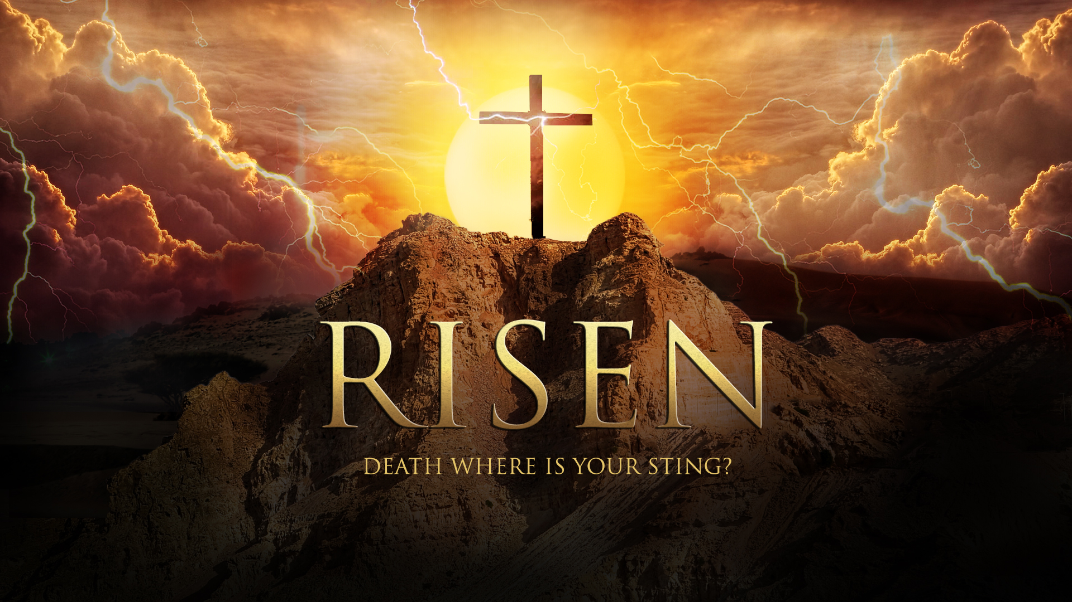
Bewaak de verharding van jouw hart!

